Slide 1

^{jeudi 26 mars2015}
^{Colloque Accès aux Normes}
Un nouvel outil au service de la construction durable
Cahier des charges Type-Bâtiments 2022
Le Cahier des Charges-Type
Bâtiments 2022
José Justo (SPW-DGT)

Slide 2
Contexte
Demande au Comité permanent de concertation de la construction: élaborer un Cahier des Charges-type « Bâtiments » à l’instar du RW99
Intérêt
Répondre à la demande du secteur de la construction de disposer d’un CCT de référence en RW de manière similaire et en complément au RW99 pour les routes
  Intégration des différents CCT de référence actuels dans un seul document (CCT SWL, 901, 105, 400, etc.)
  Simplification de la gestion de projet (remise de prix, litiges de chantier, …)
  Document normativement à jour
  Simplification administrative

Slide 3









Collaboration sectorielle

Slide 4
Historique
Demande comité permanent
de concertation
Financement SPW/Secteur construction
Rédaction classification
Transposition contenu SWL
Relecture, mise à jour normes, articles
complémentaires
Développement des outils informatiques
Finalisation
Suivi en continu
Mise à jour CCTB
2007
2008
2009
2010
2011
2012
2013
2014
2015
APPLICATION
RW – SWL
APPLICATION
CFWB

Slide 5
Mise en place
28 novembre 2013 : décision du GW
11 février 2014 : lancement CCTB 2022
15 mai 2014 : décision du Gouvernement de la CFWB
1er juillet 2014 : objectif application systématique SPW-SWL
1er juillet 2015 : objectif application systématique CFWB

Slide 6
Fonctionnement
Comité de Pilotage : SPW (DGT, DGO1, DGO5) + partenaires
Groupes techniques (SPW, CSTC, UWA, SWL, CFWB, entrepreneurs, producteurs) : > 15
GT juridique : SPW, SWL, CFWB, CCW
≈ 100 collaborateurs
Budgets: ≈2.500.000 €

Slide 7
Organigramme
Comité de Pilotage
GT relecture
GT informatique
Formations
Helpdesk
GT Juridique
GT Technique
GT TA
GT T0
GT T1
GT T2
GT T3
GT T4
GT T5
GT T6
GT T7
GT T8
GT T9
GT CDR
GT Déchets
GT Patrimoine
GT Développement Durable (accessibilité-énergie )

Slide 8
Planification (2014-2015)
Lancement CCTB 2022 et outils
Séances d’information publiques
Formations
Assistance et maintenance outils
Mise à jour outils informatiques
Groupes de travail
Mise à jour CCTB
Période transition
Nov 2013
Jan 2014
Mai 2014
Sep 2014
Jan 2015
Mai 2015
Sept 2015
Jan 2016
LANCEMENT
CCTB 2022
DECISION GW
DECISION FWB
NOUVEAU CCTB

Slide 9
CCTB 01.02
Nombre d’articles totaux:
Nombre de pages :
Heures de travail:
Contributeurs :
Nombre de références:
~8800
~3000
~11000 h
51
1800

Slide 10
CCTB 01.03
Nombre d’articles totaux:
Nombre de pages :
Heures de travail:
Contributeurs :
Nombre de références:
~9400
~3200
~25000 h
~100
~2000

Slide 11
Réglementations
Loi des marchés publics juillet 2013
Clauses sociales
Gestion des déchets
Catalogue des documents de référence

Slide 12
Structure du CCTB
Tome A | Clauses administratives
Tome 0 | Entreprise/chantier
Tome 1 | Terrassement & Fondations
Tome 2 | Eléments de structure
Tome 3 | Travaux de toiture
Tome 4 | Fermetures et finitions extérieures
Tome 5 | Fermetures et finitions intérieures
Tome 6 | Techniques / fluides
Tome 7 | Technique / Electricité
Tome 8 | Travaux de peinture et traitements de surface
Tome 9 | Abords
 | Catalogue des documents de référence

Slide 13
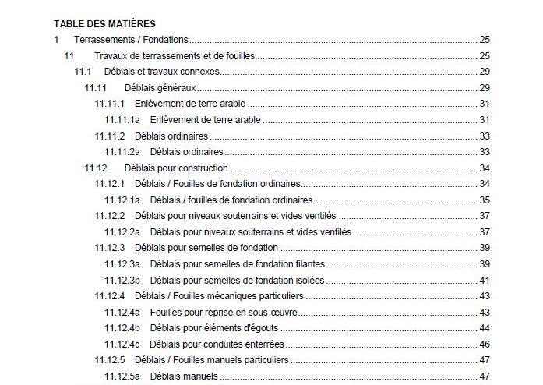
Structure arborescente codifiée
Elément
Index
Titre

Slide 14
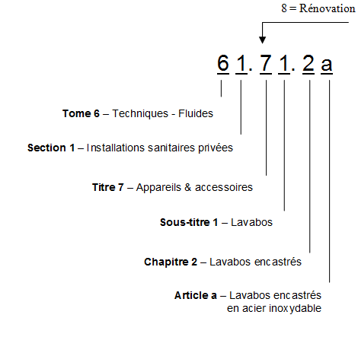
Structure de la numérotation

Slide 15
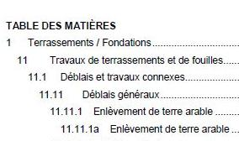
Terminologie arborescente
Généralités
Articles
Eléments

Slide 16
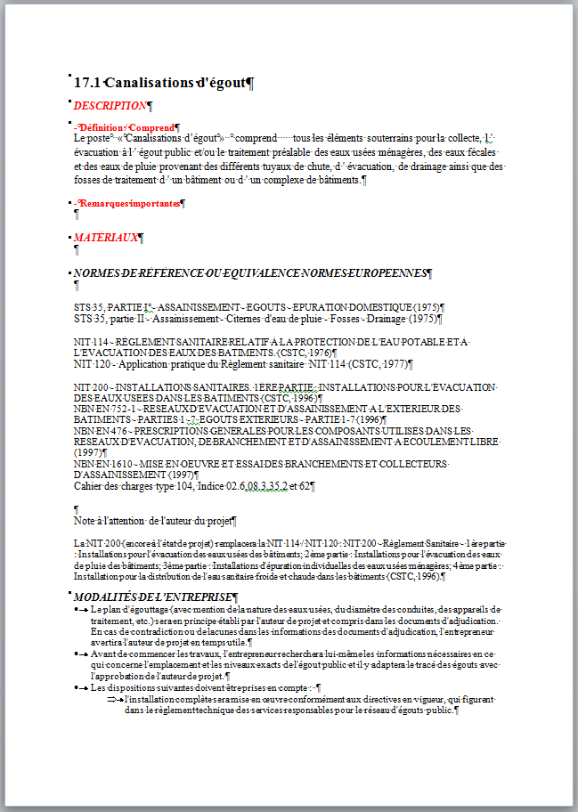
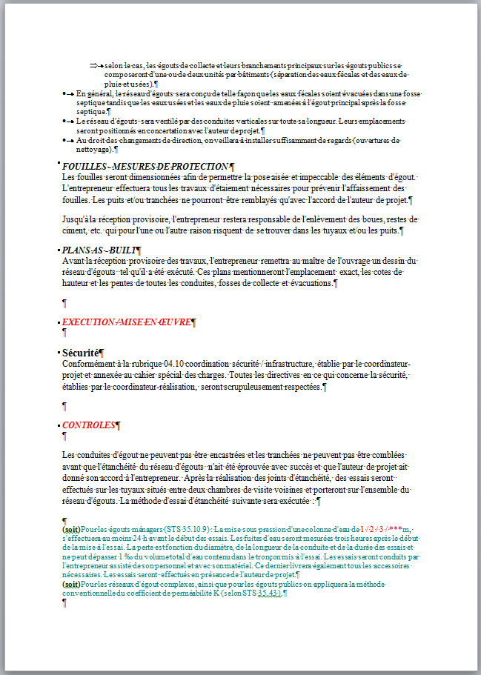
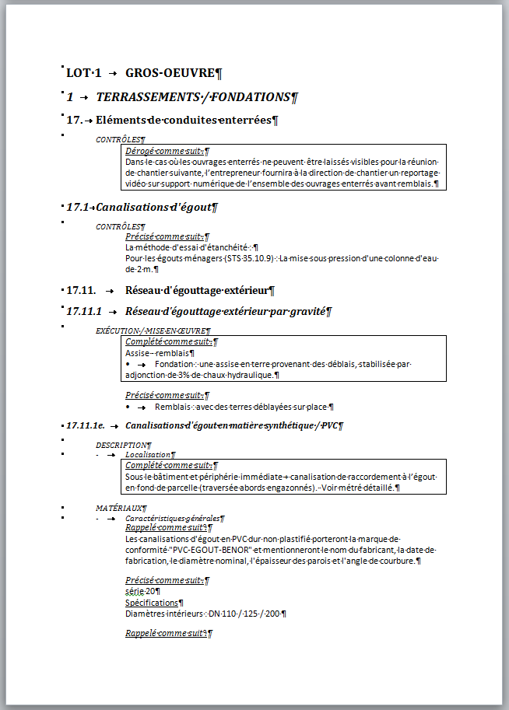
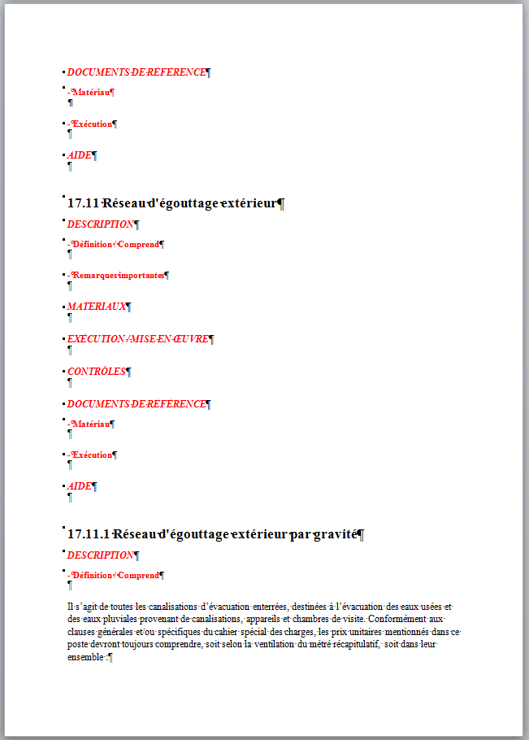
Utilisation
Cahier des charges type
Complexe et précis
Cahier spécial des charges
Simple et concis

Slide 17
Descriptifs actuels
Beaucoup de descriptifs de CSC actuels reproduisent encore tout ou partie du texte des documents de référence.
Logique ???

Slide 18
Pour les CSC
Le dictionnaire du langage commun :
le CCT-Bâtiment 2022
Le courrier :
le CSC
ne reprend que les spécificités du projet
Le courrier-type :
le modèle de CSC

Slide 19
Nouveaux éléments dans le CSC
Pour une généralité (niveau 2 à 5) :
utilisation de l’index 9
Exemple :
  17.9 Nouveau1
  17.91 Nouveau2
  17.91.1 Nouveau3
  17.91.1a Nouveau4
Pour un article (niveau 6):
utilisation des index x, y ou z
Exemple :
  17.11.1z Nouveau5

Slide 20

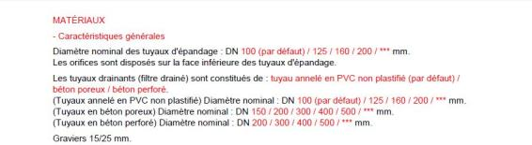
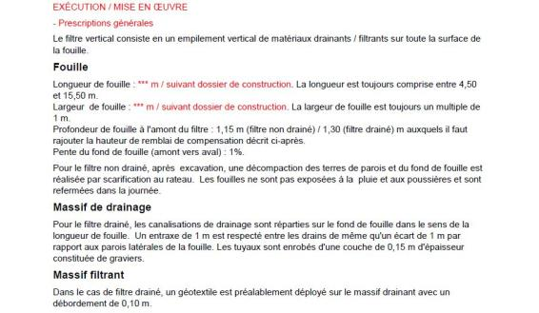
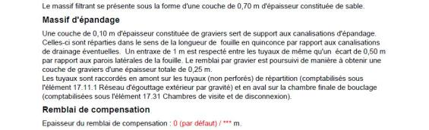
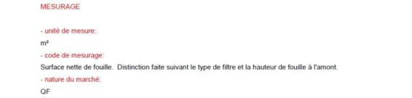
Prescription type
→ Codification dans le CSC…

Slide 21
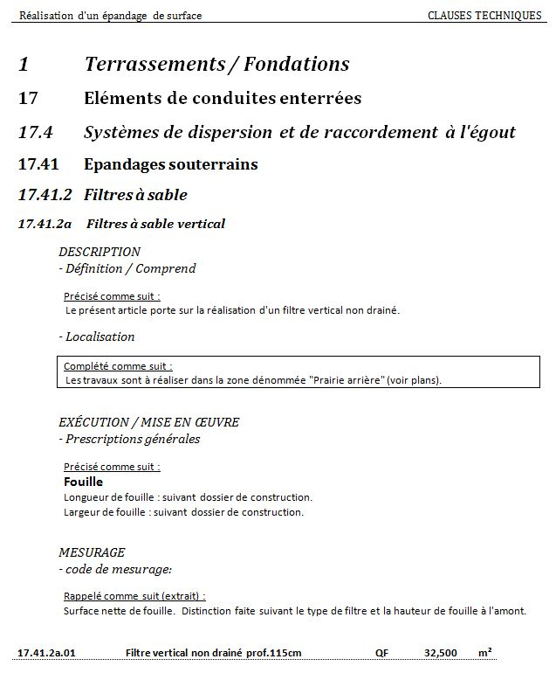
Dans le CSC technique
Mise en forme
codifiée
Précision
Complément
Dérogation
(Rappel)

Slide 22
CCT-Bâtiments 2022
Entrepreneurs
Maîtres d’ouvrages
Auteurs de projets
Langage commun
pour tous les acteurs
du secteur de la construction
Producteurs de matériaux de construction
Quantity surveyors
Pouvoirs subsidiants

Slide 23
CCT-Bâtiments 2022
pour tout type de marché d’exécution
Publics
Privés

Slide 24
CCT-Bâtiments 2022
Hopitaux
Logements
Halls de production
pour tout type de programme
Bureaux
Commerces
Tour de contrôle
Musées
Ecoles

Slide 25











Catalogue des documents de références

Slide 26
GT CDR : veille normative
GT Tomes
NBN
GT CDR
Liens dynamiques

Slide 27
GT CDR : rôles
Vérification et validation des nouvelles références
Veille et actualisation du Catalogue des Documents des Références
Catalogue CCTB chez NBN.be
Gestion du format des références (cohérence)

Slide 28
Tome 9 - Abords
Interface avec CCT Qualiroutes
Intégration références au CCT Qualiroutes
GT commun avec GT Chapitre 24 CCT Qualiroutes

Slide 29
Les outils informatiques
Outil de rédaction collaborative
AUTHOR-E
Outil d’élaboration de cahiers des charges
VITRUV
Site de mise à disposition
http://batiments.wallonie.be

Slide 30
AUTHOR-E
Réservé aux groupes de travail de rédaction du contenu du CCTB
Gestion collaborative en ligne
Gardien du contenu des différentes versions du CCTB
Gestion des diverses structures du CCTB
Centralise toutes les modifications
Gère le suivi des modifications
Chaîne de validation des modifications
Compile les nouvelles versions du CCTB

Slide 31
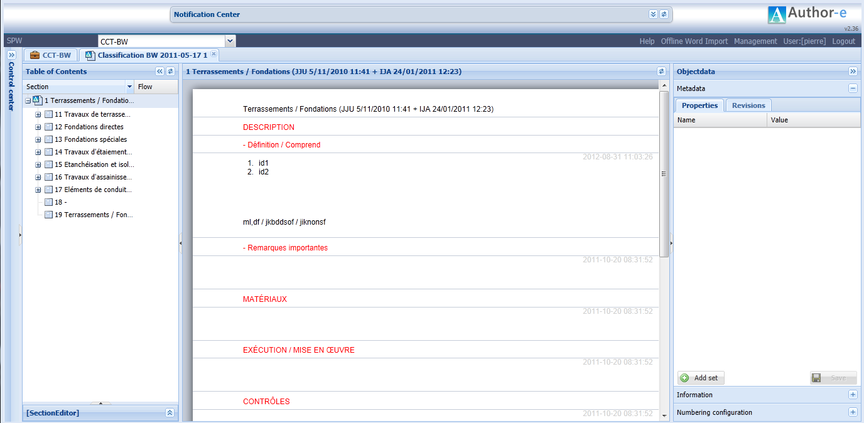
AUTHOR-E
Outil dynamique et interactif d’évolution (du contenu) du CCTB

Slide 32
Outil d’élaboration de cahiers des charges
Pourquoi ?
  Beaucoup de rédacteurs pas d’outil professionnel
  Copier/coller sur Word
  Copier/coller sur Excel
  Pas de source => page blanche
  Sources différentes => descriptifs énormes, y compris généralités
  Intitulés? Classifications? Normes?
  CSC avec erreurs, discordances, oublis, confusion pour entrepreneurs

Slide 33
Outil d’élaboration de cahiers des charges
Pour qui ?
  Architectes
  Bureaux d’études
  Maîtres d’ouvrage publics
  Maîtres d’ouvrages privés (hôpitaux, industrie, …)
  Promoteurs
  Marchés publics et privés

Slide 34
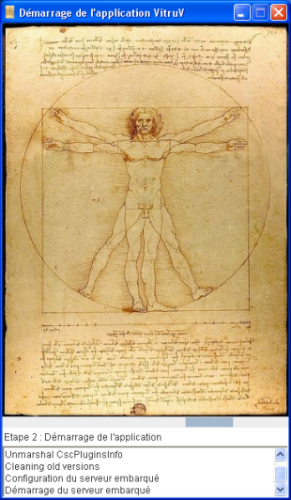

VITRUV
Outil de création et gestion intégrée
de descriptifs et de métrés
basé sur la structure du CCTB

Slide 35
VITRUV
Facultatif
Gratuit
Stand alone
Autonome
Mises-à-jour + aide contextuelle on line
Compatible avec Word
Windows, Mac, Linux

Slide 36
VITRUV
Création de CSC et de modèles de CSC
Structure selon classification standard
Génère documents descriptifs
Gestion des postes
Génère métrés récapitulatifs, détaillés et estimatifs
Mise en forme documents a postériori classique

Slide 37
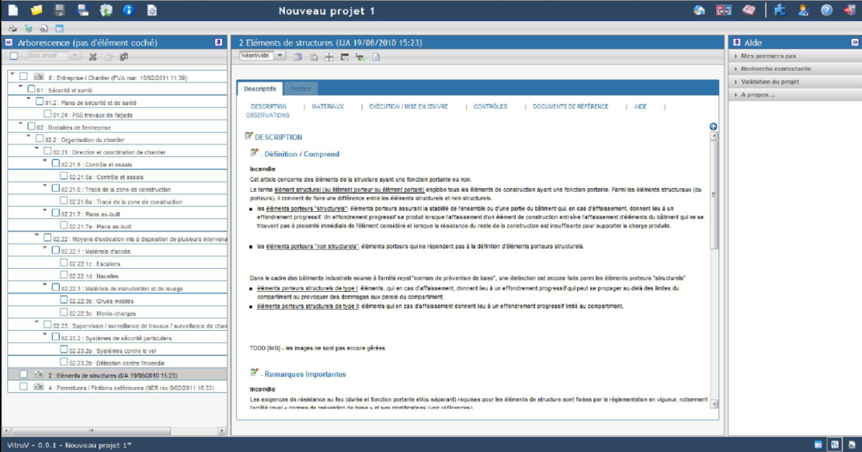
VITRUV
Arborescence Panneau détail Panneau d’aide
(selon CCTB) (descriptif et postes)

Slide 38
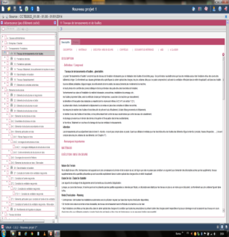
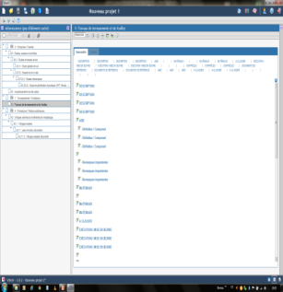
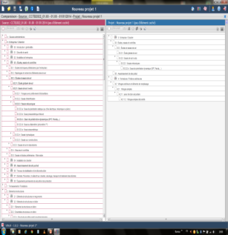
VITRUV
3 modes de travail
source projet source/projet
je sélectionne je crée je compare
CCT, autre projet, CSC
modèle de CSC

Slide 39
VITRUV
Fiche identité du projet
Gestion des lots
Création de groupes de postes
Création de détails de quantités
Récapitulatif des postes
Fenêtre de recherche textuelle
Fiches explicatives illustrées
Recherche contextuelle
Validation du projet

Slide 40
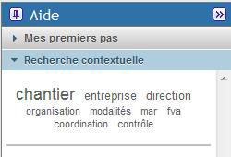
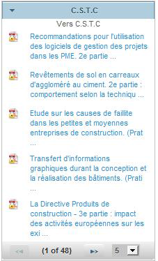
Recherche contextuelle
Retrouver des documents pertinents en lien avec le contexte de l’élément sélectionné.
Liste des mots clés liés à l’élément
Liste de résultats sur
moteur de recherche CSTC

Slide 41

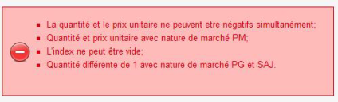
Validation du projet
Minimiser le risque de contradictions, d’incohérences, d’oublis ou erreurs
Test anomalies sur
Erreurs non bloquantes
Erreurs bloquantes
lots
groupes
postes
codes de mesurage des postes
quantités des postes
prix

Slide 42
Génération documents
Impressions rapides
Génération documents
Version temporaire ou définitive
Options et modèles multiples
docX et xlsX
Clauses administratives
Clauses techniques
Métré récapitulatif
Métré estimatif
Métré détaillé

Slide 43
VITRUV
CCTB + VitruV = outils d’aide d’élaboration
≠ guides de création de projet
≠ garantie projet sans erreur
CCTB = cahier des charges type
≠ cahier des charges de
performances
Rédacteur = auteur de projet professionnel,
compétent, responsable, indépendant

Slide 44
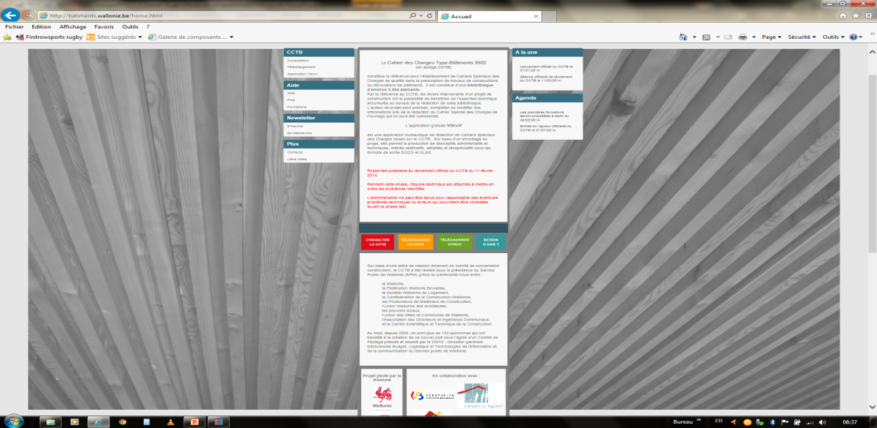
Le site http://batiments.wallonie.be
Plateforme centrale du CCTB
Informations et téléchargements

Slide 45
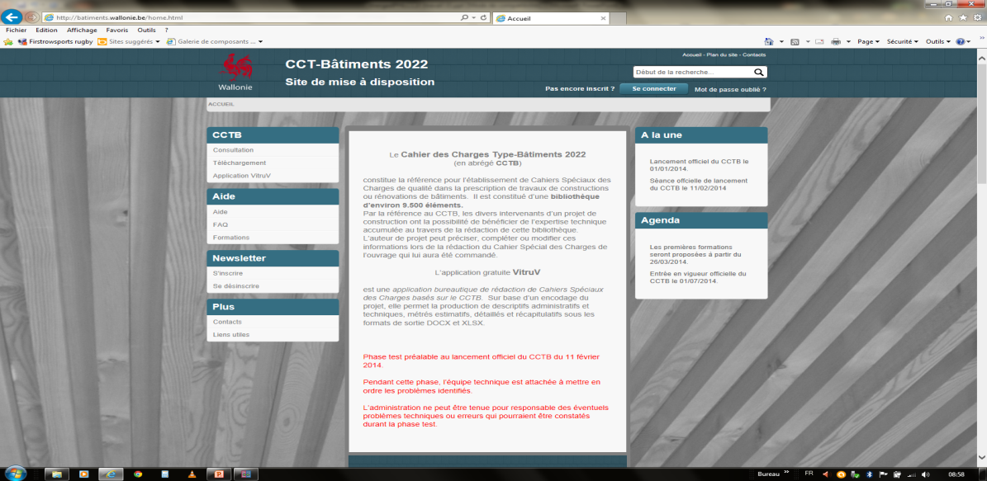
Le site http://batiments.wallonie.be
Newsletter, actualités, contacts, liens utiles, …

Slide 46
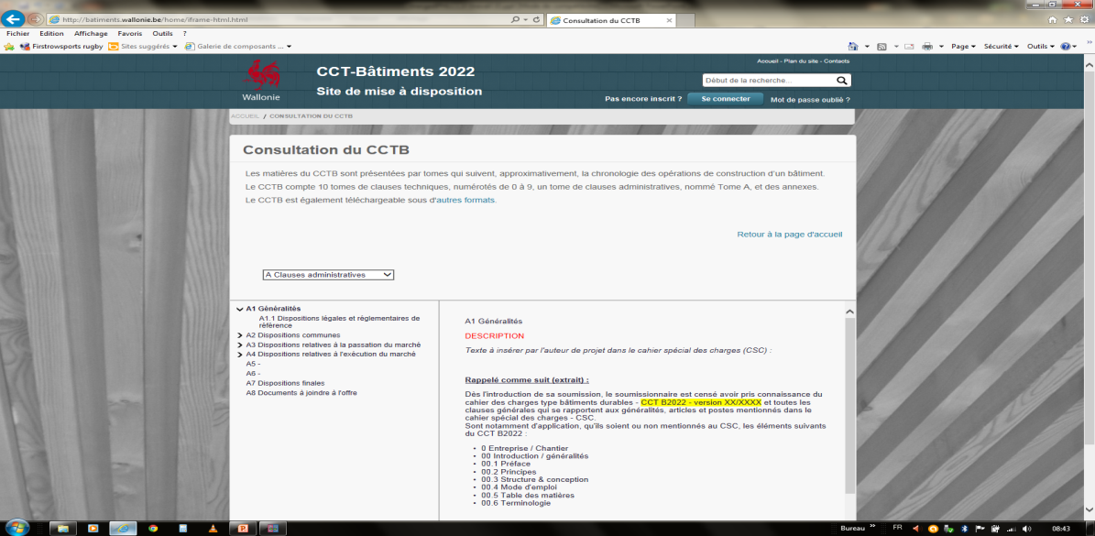
Le site http://batiments.wallonie.be
Consultation directe du CCTB

Slide 47
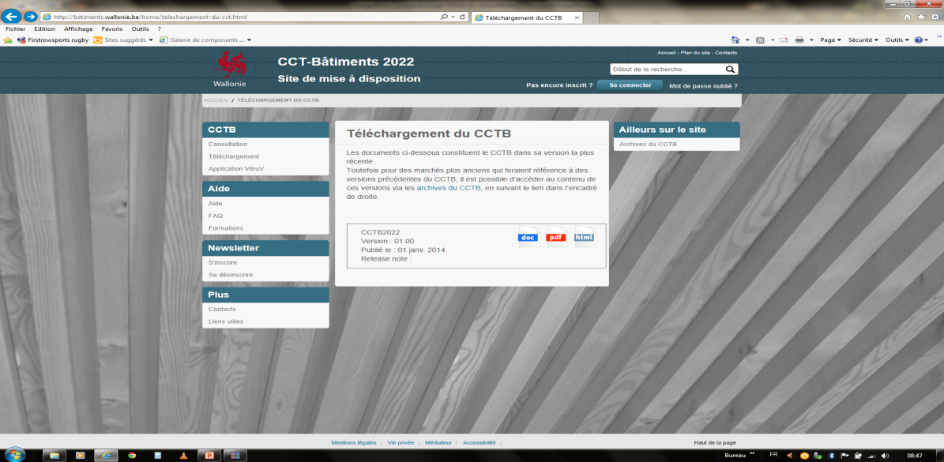
Le site http://batiments.wallonie.be
CCTB Versions doc, pdf, html
Archives

Slide 48
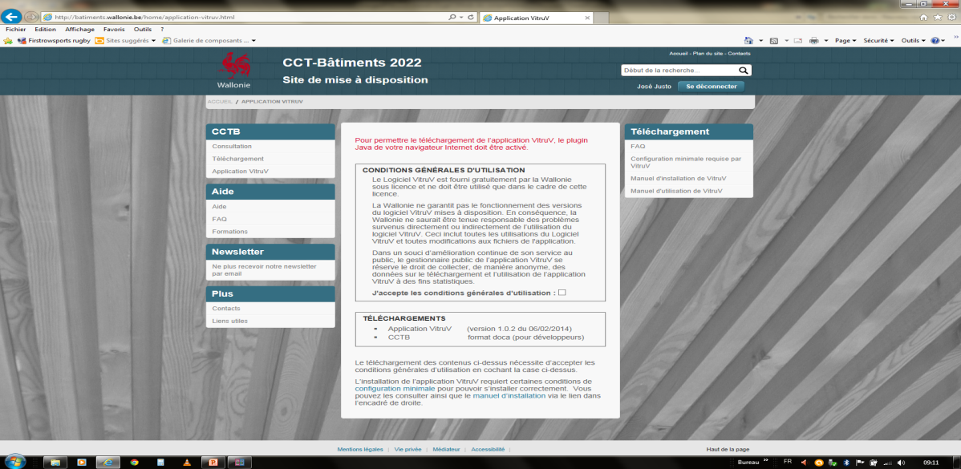
Le site http://batiments.wallonie.be
Téléchargement VitruV
Fiches & manuels

Slide 49
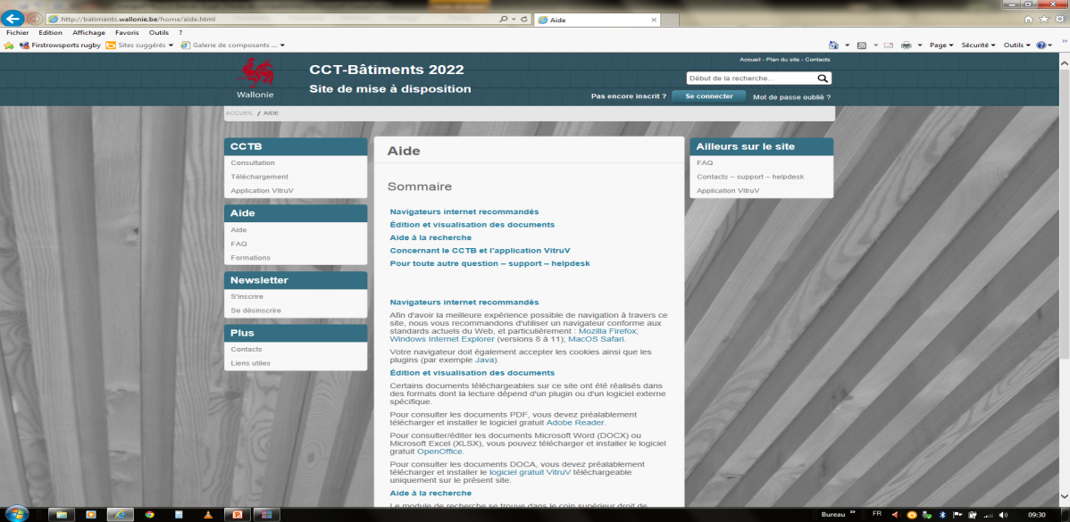
Le site http://batiments.wallonie.be
Aide, FAQ, supports
Formations

Slide 50
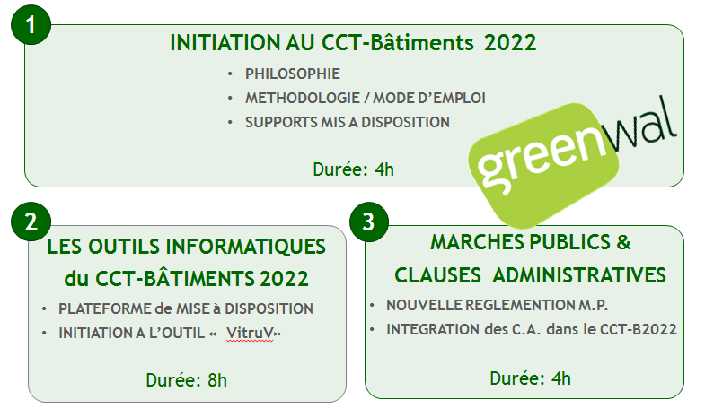
Formations / supports
Liège, Namur, Mons (Bruxelles, Libramont)

Slide 51
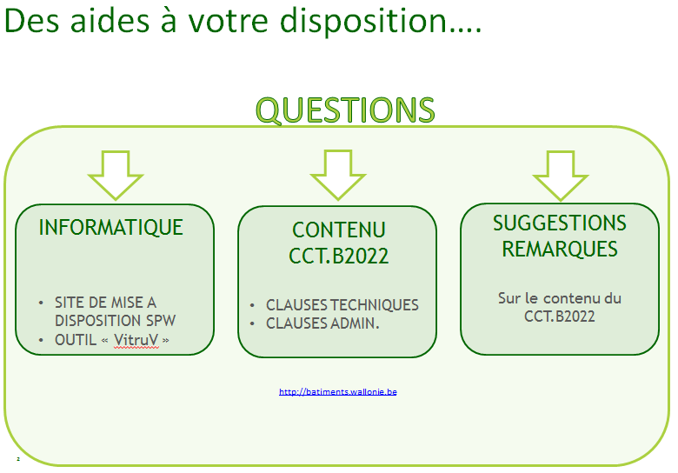
Helpdesks / supports

Slide 52
Quelques chiffres
Téléchargements VitruV:
Utilisateurs VitruV:
Sessions de formations:
Heures de formations:
Personnes formées:
Questions traitées :
>2000
3-4000 ?
~30
~100
~2500
~1000

Slide 53
^{jeudi 26 mars2015}
^{Colloque Accès aux Normes}
Un nouvel outil au service de la construction durable
Cahier des charges Type-Bâtiments 2022
MERCI !
José Justo (SPW-DGT)

